Slide 1
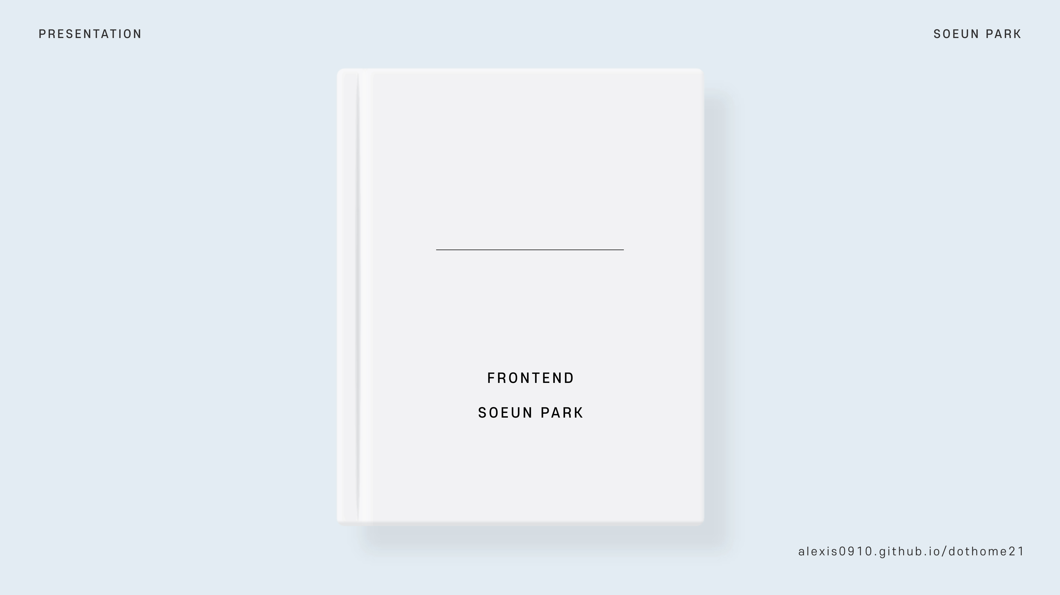
Sharing
Scenic Drives
with app

Slide 2

CONTENTS
01
02
03
프로젝트 브리프
사용자 조사
사용자 분석
목표 설정
UI 계획
타겟
비슷한 사례
설문조사
페르소나

Slide 3

최단시간, 최소요금 말고도
경치를 맛보고 운전을 즐길 수 있도록 좋은 길로 안내해주는 드라이브 안내 앱을 제작하고자 한다.
지역,태그로 검색가능
태그도 각각 존재
#고속주행
#차박가능
#와인딩
Sharing Scenic Drives

Slide 4
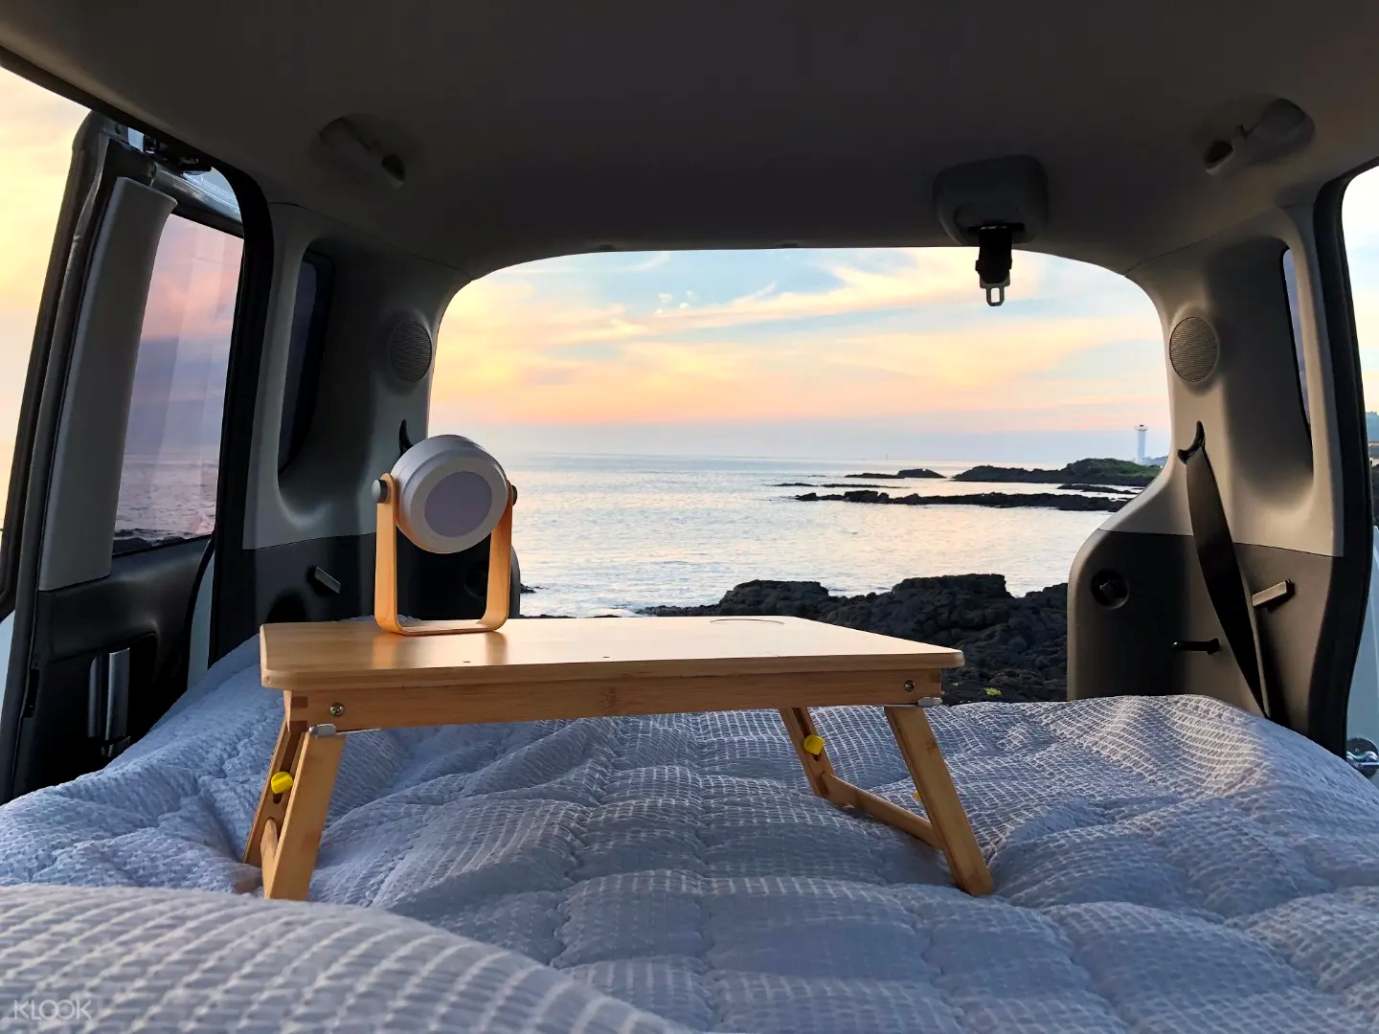

코멘트 공유
목적지 주변에 차박, 캠핑이나 카페명소 정도의 심플한 정보를 안내하고, 사용자들끼리 공유할 수 있게끔 댓글을 제작한다.
Sharing Scenic Drives

Slide 5
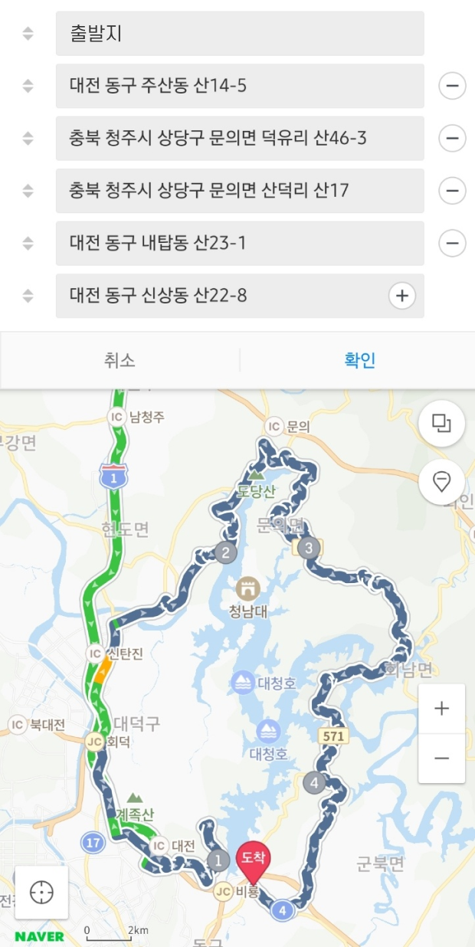
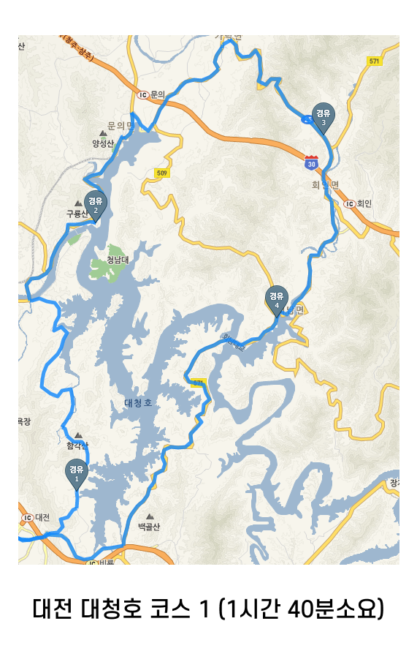
코스연동
코스에 대한 루트를 간단하게 보여주고 ‘길 안내하기’를 누르면 지금 위치를 자동으로 출발지로 선택하여 드라이브코스를 경유지-도착지로 선정되게끔 제작한다.
네이버지도나
카카오 네비앱으로 연동이 되어
안내하게끔 제작하는 것이 목표
Sharing Scenic Drives

Slide 6
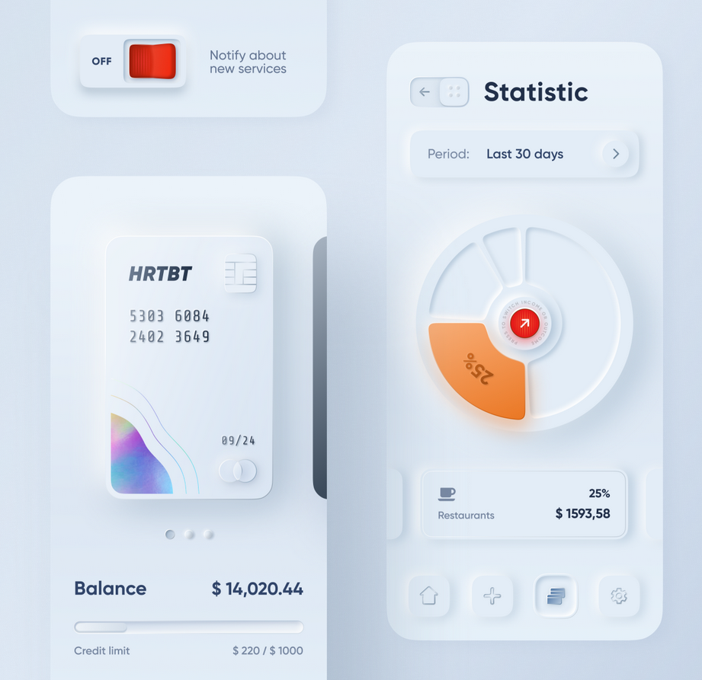
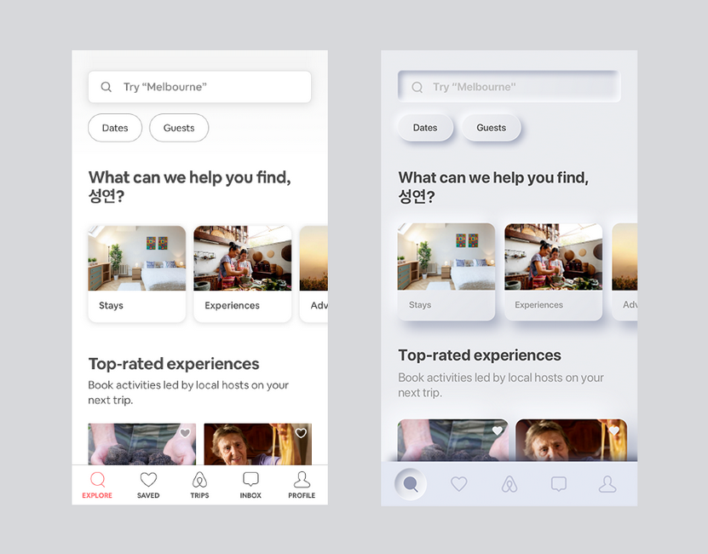

UI계획 :
Newmorphism
Sharing Scenic Drives

Slide 7
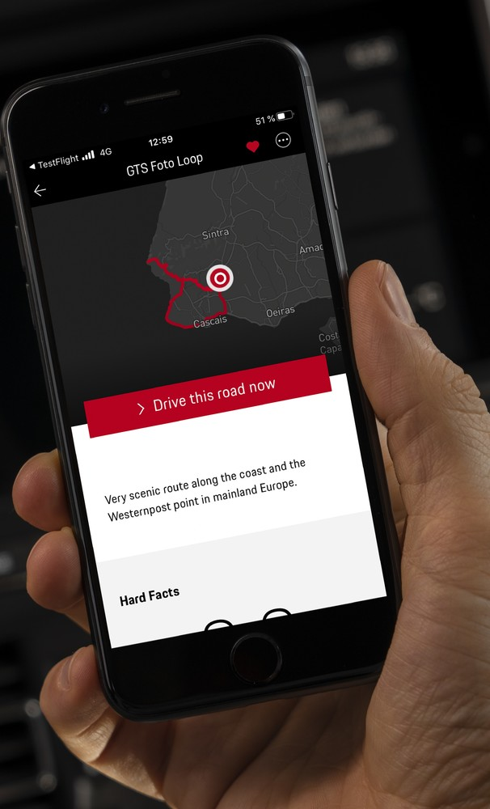
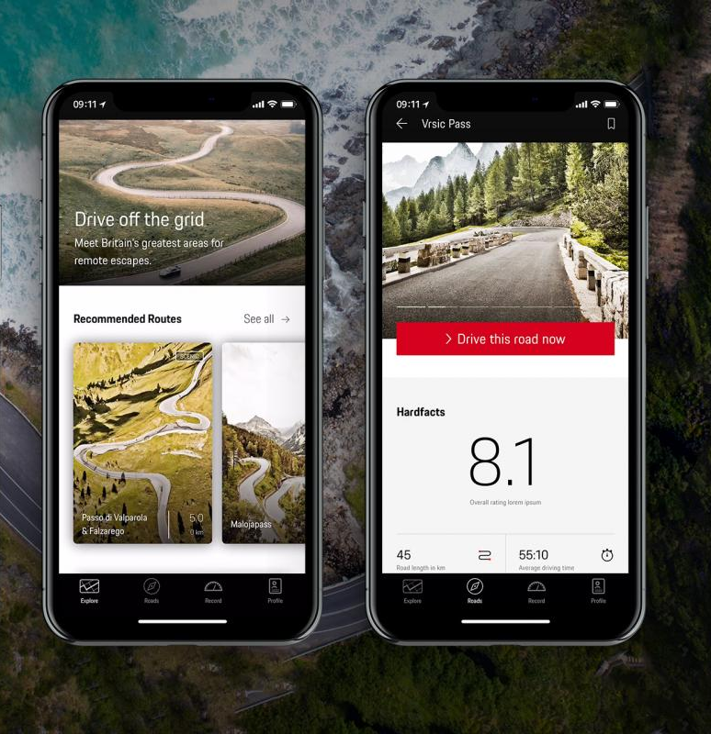
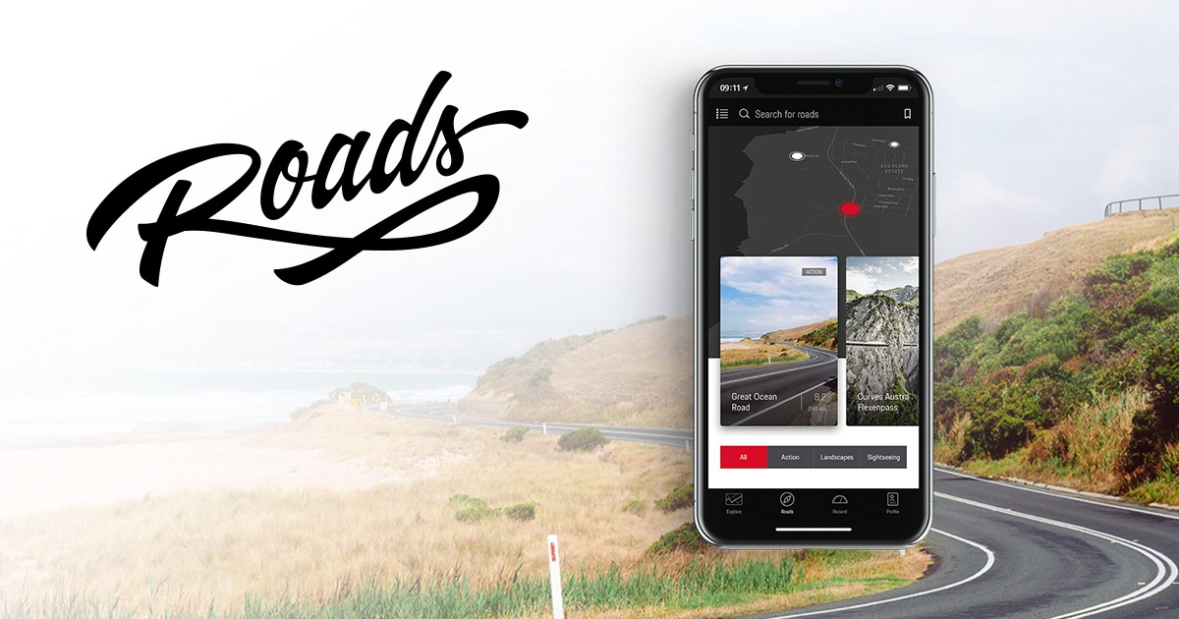
비슷한사례
roads by porsche app
포르쉐에서 만든 드라이브 안내 앱으로서 드라이브코스와 함께 간단히 주변명소 사진과 이 도로의 추천점수 등을 심플한UI와 이미지위주로 보여주려고 노력했다.
Sharing Scenic Drives

Slide 8
Sharing Scenic Drives

Slide 9
TARGET
성인이상, 운전면허가
있는 사용자. 자차가 있는 사용자가 사용할 확률이 더 높다고 추정
성비는 남자7 여자3
타겟의 연령대는 25살에서 45살사이 정도로 추정
다수가 만족 할 수 있는 깔끔함
투머치한 정보글에 지친 사용자를 위해 심플함을 추구
Sharing Scenic Drives

Slide 10



행동변수
목표
드라이브를 위해 또다시 앱을 설치 하는것을 사용자들이 동의할것인가?
다운로드 1000건 이상
Sharing Scenic Drives

Slide 11
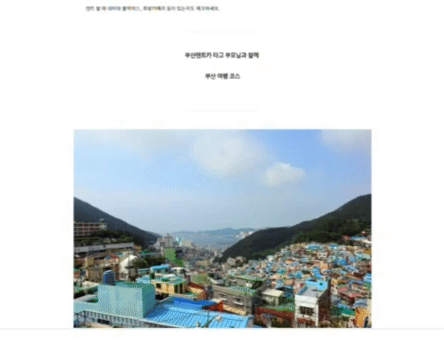




경쟁상대
많은 사람들이 블로그 포스팅 등으로 주변풍경, 많은 글을 확인하고 정보를 얻고 있었다. 단순 간결하게 지도UI로 보여 주는 자료는 생각보다 많이 존재하지 않았다.
Sharing Scenic Drives

Slide 12
장점
단점
정보를 찾아보는 시간 단축
필요한 정보만을 압축시켜놓음
깔끔한 스타일을 추구하다 보니
광고, 팝업을 지양하여 수익성을
기대하기는 어렵다
Sharing Scenic Drives

Slide 13
설문조사
필수요소
Sharing Scenic Drives

Slide 14
설문조사
Sharing Scenic Drives

Slide 15
설문조사
Sharing Scenic Drives

Slide 16

PERSONA1
이진아
여성 32살 미혼 / 자차 X
주로 쏘카, 그린카 등 카쉐어링 서비스를 이용하고 친구와 드라이브 하러 종종 나감. 너무 오래 걸리는 코스는 선호하지 않음. 드라이브하러 가는 곳 주변에 맛집이나 감성 베이커리 카페가 있는 곳을 선호함. 주차하기 편한 경차나 소형차 선호.
Sharing Scenic Drives

Slide 17

PERSONA2
박기환
남성 43살 기혼 / SUV 소유
아내와 6살 아이와 주말 나들이로 갈 장소 . 좋은 경치와 주변에 캠핑을 할 수 있는 장소를 찾고 있음. 1박2일도 가능해서 어느 정도의 거리도 괜찮음. 도착지 주변에 아이가 즐길 만한 거리가 있는 곳이면 더 선호함.
Sharing Scenic Drives

Slide 18


